Slide 1

«La programmazione europea: le opportunità per la salute e la ricerca in ambito sanitario»
Introduzione generale alla programmazione Europea: funzionamento dell’UE (ruoli delle
Istituzioni), lo sviluppo della programmazione, la tipologia dei fondi (diretti ed indiretti)
27 Settembre 2016 - IRCBG I.R.C.C.S. Burlo Garofolo Trieste
Lisa Leonardini
Responsabile Agenzia Sociale
Co.Ge.S. don Lorenzo Milani Soc. Coop. Soc.

Slide 2




Slide 3
Approvato in Conferenza Stato Regioni nella seduta del 10 Dicembre 2003, il Progetto Mattone Internazionale nasce da alcune considerazioni e necessità di carattere generale:
- la necessità di costituire una presenza costante e qualificata dell’Italia nelle sedi europee ed internazionali e di garantire una adeguata partecipazione ai processi di formazione e di implementazione delle politiche comunitarie in considerazione del fatto che lo sviluppo dei Sistemi sanitari dipende sempre di più dalla capacità di saper rispondere alle nuove sfide europee
- l’importanza di inserire l’esperienza del Sistema Sanitario Nazionale (SSN) nell’ambito del più ampio contesto europeo, per contribuire sia alla fase ascendente che discendente del processo decisionale con una posizione condivisa con le Regioni
- la necessità di incrementare l’efficienza gestionale e migliorare la qualità dei servizi grazie al confronto internazionale, per contribuire sia alla fase ascendente che discendente del processo decisionale con una posizione condivisa con le Regioni

Slide 4
- la considerazione del fatto che la globalizzazione dei mercati e della ricerca rende più pressante un approccio globale ai numerosi problemi sanitari
- la necessità di valorizzazione del know-how e di diffusione delle buone pratiche anche nell’ambito della cooperazione sanitaria decentrata e della salute globale
- la necessità di promuovere la partecipazione dell’Italia ai finanziamenti e ai progetti europei e delle Agenzie internazionali
La sua “mission” è quella di portare la sanità delle Regioni in Europa e l’Europa
nei Sistemi Sanitari delle Regioni italiane

Slide 5
Il PMI ha realizzato attività formative e informative dedicate alle strutture ministeriali
competenti, alle Regioni italiane, alle Aziende Sanitarie e Ospedaliere nonché ad altri stakeholder coinvolti negli ambiti sanitari, al fine di promuovere
la divulgazione sul territorio nazionale delle politiche comunitarie e delle possibilità di accesso ai programmi europei e internazionali per la salute, la ricerca e l'innovazione.
Il progetto, inoltre, ha attivato specifici meccanismi per l'incentivazione e la partecipazione qualificata di tutti i destinatari alla definizione ed implementazione delle politiche di salute
in ambito europeo ed internazionale.

Slide 6
O B I E T T I V I
- promuovere la divulgazione sul territorio nazionale delle politiche comunitarie e delle possibilità di accesso ai programmi europei per la ricerca e l’innovazione volendo interfacciare la dimensione nazionale con quella comunitaria e partecipando al processo decisionale dell’Unione Europea in materia di sanità e di ricerca medica
- coinvolgere attivamente le Regioni italiane nel dibattito sanitario internazionale
- promuovere la partecipazione dei Sistemi Sanitari Regionali alle politiche di salute dell’Organizzazione Mondiale della Sanità e delle altre Agenzie internazionali, supportando il dialogo delle Regioni italiane con le agenzie internazionali
- aumentare le competenze e la competitività delle Regioni italiane in ambito internazionale
supporta e rende competitiva la partecipazione delle Regioni italiane, così come delle Aziende sanitarie e delle Aziende ospedaliere, ai finanziamenti europei e internazionali
- diffondere le opportunità derivanti dalla progettazione nel settore della cooperazione decentrata e delle emergenze

Slide 7

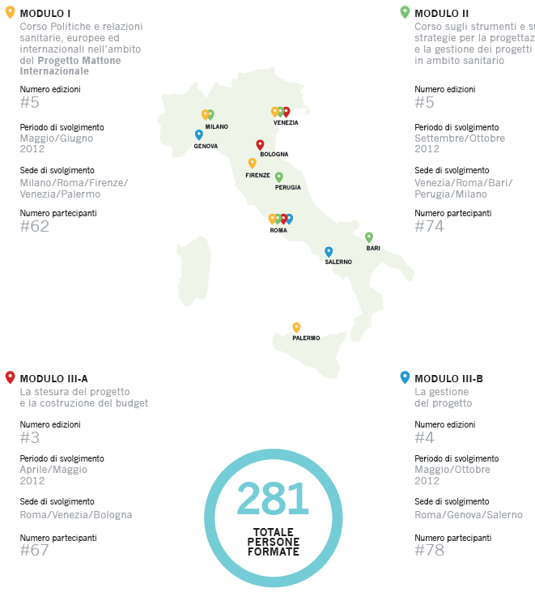
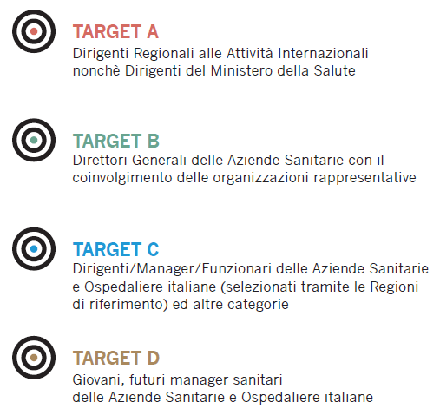

Slide 8

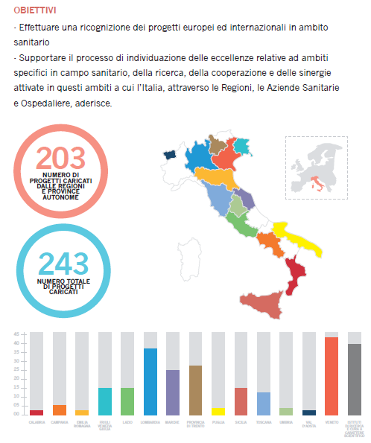

Slide 9
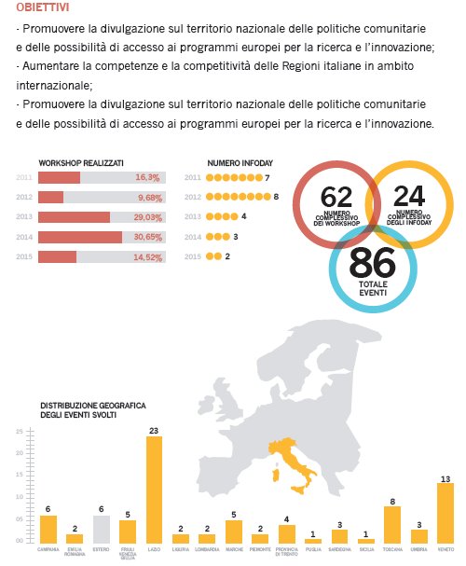


Slide 10
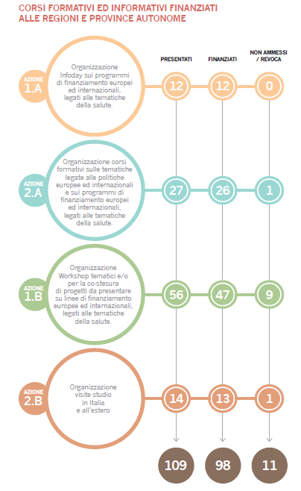

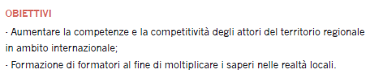

Slide 11
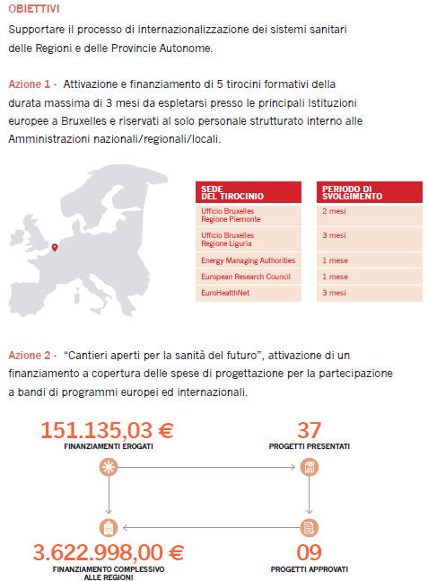


Slide 12





Slide 14
1/2

Slide 15
2/2

Slide 16
Sulla base dell’analisi di impatto si è rilevato che tutte le attività che hanno positivamente influenzato le politiche di internazionalizzazione del SSN dovevano trovare il loro necessario consolidamento, attraverso un processo di istituzionalizzazione, all’interno di una struttura permanente.

Slide 17
1/3

Slide 18
2/3

Slide 19
3/3

Slide 20
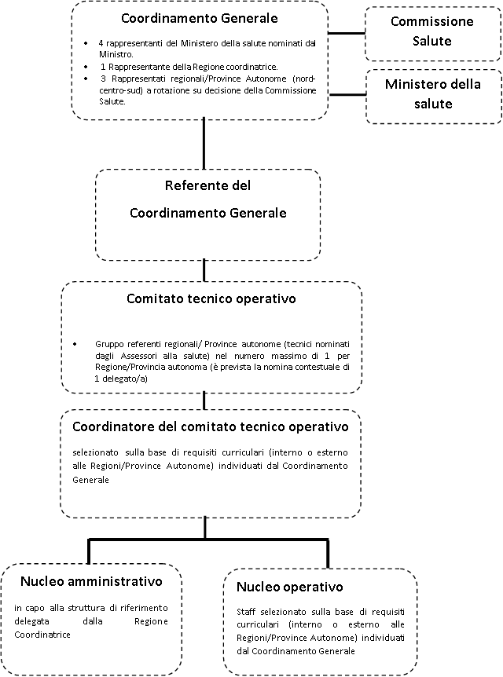

Slide 21
Sede Regione Veneto
Regione del Veneto
Area Sanità e Sociale
UO Commissione salute e relazioni socio-sanitarie
Palazzo G.B. Giustinian - Dorsoduro 1454
30123 - VENEZIA
Azienda Ulss n. 10 Veneto Orientale
Piazza De Gasperi, 5
30027 - San Donà di Piave (VE)
Tel. +39.0421.228132
email: promisalute@ulss10.veneto.it
Sede Ufficio Regione Veneto a Roma
Via del Tritone, 46
00187 - Roma

Slide 22

Partiamo!!!

Slide 23
Il contesto politico e le sfide europee:
Istituzioni e processi decisionali

Slide 24
Il sistema istituzionale dell’UE
Banca Centrale Europea
Consiglio:
Consiglio Europeo
Consiglio dei Ministri
Corte di Giustizia Europea
Commissione
Europea
Parlamento
EU
Comitato delle Regioni
Comitato Economico e sociale
Banche Centrali naz.
Parlamenti
nazionali
Istituzioni
subnazionali
Associazioni funzionali
Tribunali nazionali
Cittadini Europei

Slide 25
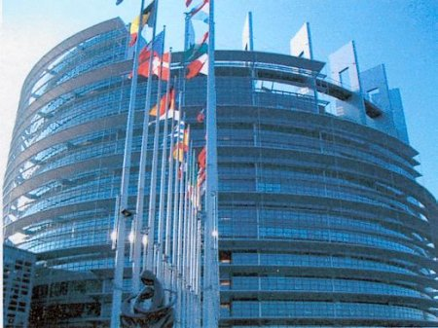
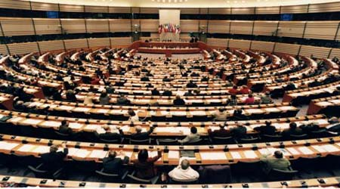
Il Parlamento Europeo
Condivide autorità legislativa e budgetaria con il Consiglio europeo MA non ha potere di iniziativa legislativa
Controlla l’operato della CE e adotta il bilancio
Rappresenta i cittadini europei (eletto direttamente dai cittadini!)
Ha 751 membri (min 6 max 96 per SM) e si riunisce a Strasburgo e Bruxelles
Collabora fortemente con i parlamentari nazionali (assemblee miste)
Lavora per Commissione Specialistiche (per materia)

Slide 26
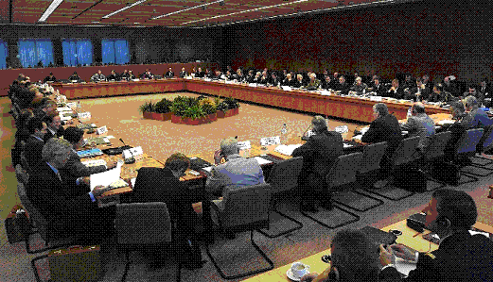
Il Consiglio
Si divide, a seconda della sua composizione, in
  Consiglio Europeo, composto dai capi di stato e di governo degli stati membri, e che definisce gli orientamenti politici generali dell’UE e rappresenta il forum di discussione per la riforma di alcune politiche nazionali
  Consiglio dei Ministri o Consiglio dell’Unione Europea, il massimo organo decisionale dell’Unione Europea, al quale spetta, tra l’altro
    L’approvazione delle leggi e del bilancio (assieme a PE)
    Il coordinamento delle politiche economiche degli SM
    La responsabilità della politica estera e di sicurezza comune
Alcune caratteristiche:
Settorialità
Presidenza a rotazione
Elasticità della composizione

Slide 27
La Commissione Europea
Ha il monopolio del potere di iniziativa legislativa (in molte politiche solo la Commissione può sottoporre al Consiglio o al PE una proposta formale)
La Commissione è costituita da
  il Collegio dei Commissari composto da 28 commissari, uno per paese membro e indicati individualmente dai governi nazionali, mentre il Presidente è scelto collegialmente in sede del Consiglio Europeo, e dai gabinetti dei commissari
  L’Apparato Amministrativo, ossia dalle 28 Direzioni Generali e da 12 Servizi Settoriali: si tratta di strutture finalizzate alla risoluzione dei problemi identificati dai commissari.
E’ il motore
dell’integrazione

Slide 28

Il Comitato delle Regioni
Fa in modo che la legislazione dell'UE tenga conto della prospettiva locale e regionale. A tal fine il Comitato pubblica relazioni (pareri) sulle proposte della Commissione.
La Commissione, il Consiglio e il Parlamento devono consultare il Comitato delle Regioni prima che l'UE prenda decisioni su temi di competenza delle amministrazioni locali e regionali (ad esempio riguardo l'occupazione, l'ambiente, l'istruzione o la salute pubblica).
I membri del Comitato, 344, sono rappresentanti politici eletti, oppure rappresentanti di rilievo, di enti locali o regionali nel loro paese di origine.
Si ritrovano in 5 sessioni plenarie e partecipano ai lavori di 6 commissioni tematiche.

Slide 29
Il Comitato Economico e Sociale
Il CESE è un organo consultivo dell'Unione europea. Istituito nel 1957, esso fornisce consulenza qualificata alle maggiori istituzioni dell'UE (Commissione, Consiglio e Parlamento europeo) attraverso l'elaborazione di pareri sulle proposte di leggi europee, e si esprime inoltre con pareri elaborati di propria iniziativa su altre problematiche che a suo giudizio meritano una riflessione.
Uno dei compiti principali del CESE è fungere da ponte tra le istituzioni dell'UE e la cosiddetta "società civile organizzata": a tal fine contribuisce a rafforzare il ruolo delle organizzazioni della società civile stabilendo un dialogo strutturato con tali organizzazioni negli Stati membri dell'UE e in altri paesi del mondo.
I membri rappresentano un ampio ventaglio di interessi economici, sociali e culturali nei rispettivi paesi. All'interno del Comitato sono divisi in tre gruppi: "Datori di lavoro", "Lavoratori" e "Attività diverse" (agricoltori, consumatori, ambientalisti, associazioni delle famiglie, ONG ecc.).

Slide 30
Il processo decisionale nell’Unione Europea 1/2
Non esiste un unico processo decisionale bensì ve ne sono diversi caratterizzati da diversi gradi di coinvolgimento delle istituzioni comunitarie.
Vi sono processi per cui Il coinvolgimento delle istituzioni comunitarie è assai limitato (politiche intergovernative con netta prevalenza dei governi nazionali, come ad esempio la firma di nuovi trattati o le politiche di allargamento) oppure molto marcato (politiche sovranazionali come ad esempio la concorrenza e il commercio estero).
Nel mezzo vi sono numerosi processi nei quali le competenze sono condivise e in cui prevalgono di volta in volta o i paesi nazionali o le istituzioni comunitarie (politica estera, sicurezza, giustizia, affari interni, welfare, ecc.).

Slide 31
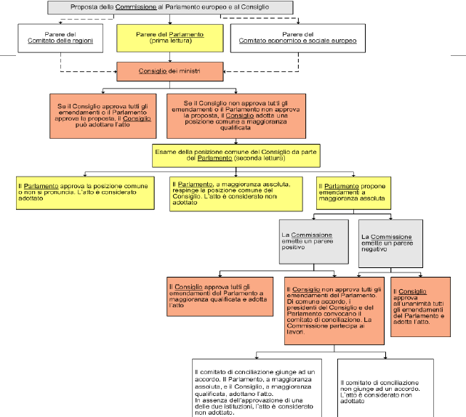
Il processo decisionale nell’Unione Europea 2/2
Parere del Comitato delle Regioni
Parere del comitato economico e sociale EU
Metodo della Co-Decisione

Slide 32

Le fondamenta di tutte le azioni dell’Unione Europea
Il Diritto dell’Unione Europa si divide
in due componenti principali
Diritto Primario
Diritto Derivato
E’ costituito dai Trattati che contengono le norme fondamentali per tutte le azioni dell’Unione Europea
Comprende i Regolamenti, le Direttive e le Decisioni ed è fondato sui principi e sugli obiettivi fissati nei trattati

Slide 33
Diritto Primario: i Trattati dell’Unione Europea 1/2
L’UE si fonda sullo stato di Diritto e tutte le sue azioni si basano sui trattati approvati democraticamente da tutti gli Stati Membri che vincolano il funzionamento delle Istituzioni Europee.
I Trattati definiscono gli obiettivi dell’UE, le regole di funzionamento, le procedure per l’adozione delle decisioni e le relazioni tra l’UE e gli stati Membri.
I Trattati possono essere modificati per migliorare la trasparenza e l’efficienza dei processi comunitari, per l’adesione di nuovi stati Membri o per estendere la cooperazione su settori originariamente non contemplati, come ad esempio l’Euro.

Slide 34
Diritto Primario: i Trattati dell’Unione Europea 2/2
1952 Trattato che istituisce la Comunità Europea del Carbone e dell'Acciaio
1952 Trattato di Roma (anche noto come CEE/Euratom)
1967 Tratto di Bruxelles (anche noto come Trattato di Fusione)
1985 Accordo di Schengen
1986 Atto Unico Europeo
1993 Trattato di Maastricht (anche noto come Trattato sull'Unione Europea)
1999 Trattato di Amsterdam
2003 Trattato di Nizza
2009 Trattato di Lisbona

Slide 35
Diritto Derivato: regolamenti, direttive e altri atti
Regolamento: atto legislativo vincolante che deve essere applicato in tutti i suoi elementi nell’intera Unione Europea.
Direttiva: è un atto legislativo che stabilisce un obiettivo che tutti i paesi dell’UE devono realizzare. Spetta a ciascun paese adottare le leggi (“come raggiungere l’obiettivo”) per dare attuazione ai principi.
Decisione: è un atto vincolante per il suo destinatario (es.: stato membro, impresa, ecc.).
Raccomandazione: non è vincolante. Per suo tramite le istituzioni europee rendono note le proprie posizioni e suggeriscono linee di azione senza imporre obblighi giuridici.

Slide 36
Diritto Derivato: gli atti atipici 1/2
Comunicazioni: della Commissione, sia informative che decisorie (nelle materie in cui la Commissione ha poteri discrezionali) che interpretative, attraverso le quali la Commissione rende noti diritti e obblighi provenienti dagli atti giurisprudenziali.
Accordi amministrativi: stipulati dalla Commissione con Stati terzi.
Risoluzioni: del Consiglio.
Regolamenti interni: adottati da una istituzione nell'ambito della propria autonomia organizzativa, destinati a disciplinare aspetti relativi al proprio funzionamento.

Slide 37
Diritto Derivato: gli atti atipici 2/2
Libri Verdi: sono documenti di riflessione su un tema politico specifico pubblicati dalla Commissione. Sono prima di tutto documenti destinati a tutti coloro - sia organismi che privati - che partecipano al processo di consultazione e di dibattito. In alcuni casi, rappresentano il primo passo degli sviluppi legislativi successivi. Le consultazioni sono raccolte sul sito La vostra voce in Europa
http://ec.europa.eu/yourvoice/consultations/index_it.htm).
Libri Bianchi: contengono proposte di azione comunitaria in un settore specifico. Talvolta fanno seguito a un libro verde pubblicato per promuovere una consultazione a livello europeo. Mentre i libri verdi espongono una gamma di idee ai fini di un dibattito pubblico, i libri bianchi contengono una raccolta ufficiale di proposte in settori politici specifici e costituiscono lo strumento per la loro realizzazione.

Slide 38

Le Agenzie 1/2
Un agenzia dell’Unione Europea è un organismo decentrato distinto dalle Istituzioni Europee.
Sono create per portare a termine compiti ben precisi ed ognuna ha una sua personalità legale.
Alcune sono chiamate a sviluppare specifico know-how tecnico scientifico mentre altre mettono insieme gruppi di interesse per facilitare il dialogo a livello europeo ed internazionale

Slide 39
Le Agenzie 2/2
Di regolamentazione
Forniscono aiuto e consulenza agli Stati Membri e ai cittadini
Di Euratom
Costituite per realizzare gli obiettivi del trattato che istituisce la Comunità Europea dell’Energia Atomica
Esecutive
Istituite per svolgere determinati compiti relativi alla gestione di uno o più programmi comunitari
Organi di vigilanza finanziaria
Istituto Europeo di Innovazione Tecnol.
Es.: Sostanze Chimiche, Ambiente, Medicinali, salute lavoratori, sicurezza alimentare, prev. e controllo malattie, OEDT
Es.: AE del Consiglio Europeo della Ricerca, AE per la Ricerca, AE per la salute dei consumatori
  Ha come obiettivo quelli di incrementare la crescita sostenibile dell’Europa e aumentarne la competitività attraverso l’innovazione

Slide 40
Perché ci interessa tutto questo? 1/3
Ogni programmazione finanziaria è frutto di un lungo percorso che vede il coinvolgimento di tutti (o quasi) gli attori e gli strumenti precedentemente descritti.
La programmazione infatti:
  è figlia delle esperienze della programmazione precedente e poggia su comunicazioni e raccomandazioni pubblicate dalla Commissione conseguenti all’analisi di un determinato periodo finanziario.
  nasce su una proposta di progetto di bilancio della Commissione che – anche sulla base delle evidenze e risultati della programmazione precedente – da il via ad una lunga fase di negoziazione tra le istituzioni europee e gli stati membri
  viene implementata mediante decisioni che istituiscono e disciplinano i singoli programmi attuativi (ad es. Il Programma Salute, Ricerca, ecc.) e avvalendosi anche di organi di supporto (agenzie).

Slide 41
Perché ci interessa tutto questo? 2/3
I programmi pluriennali, i programmi annuali e le Call, fanno spesso riferimento a trattati, raccomandazioni, decisioni, organi decisionali e agenzie che è bene conoscere (perlomeno nei suo i elementi essenziali) per potersi muovere agevolmente lungo le fasi di ideazione, strutturazione della proposta e di gestione di un progetto.

Slide 42
Perché ci interessa tutto questo? 3/3
Un esempio (semplificato) concreto: la programmazione 2014- 2020
Esiti implementazione programmi e spesa (annuali e pluriennali): Agenzie, DG, consultazioni, consulenze
Working Paper, negoziazioni, accordi inter-istituzionali, decisioni, ecc. fino a giungere al Regolamento finanziario definitivo per la programmazione pluriennale 2014-2020
3 Marzo 2010 Europa 2020: una strategia per una Europa intelligente, sostenibile e inclusiva (COMUNICAZIONE)
Regolamenti
Decisioni
Direttive
Comunicazioni
Libri Bianchi
Libri Verdi
Ecc.
DECISIONI che istituiscono i singoli programmi
8 Giugno 2011 on 'Investing in the future: a new Multiannual Financial Framework (MFF) for a competitive, sustainable and inclusive Europe (RISOLUZIONE)
Call for Proposals, Call for Tenders
29 Giugno 2011 A Budget for Europe 2020 (COMUNICAZIONE)

Slide 43
Le tipologie
di finanziamento comunitario

Slide 44
Breve introduzione
I Programmi Comunitari sono stati creati con l'obiettivo di coinvolgere, attraverso finanziamenti a fondo perduto, il settore pubblico e quello privato nello sviluppo di alcuni settori ritenuti particolarmente importanti per il raggiungimento di determinati obiettivi.
I Programmi vengono gestiti dalle rispettive Direzioni Generali che operano per competenze: sono stati quindi istituiti programmi che erogano finanziamenti per favorire progetti per l'apprendimento e la formazione, lo sviluppo e l'energia, le politiche comunitarie e sociali, la sanità, ecc...

Slide 45
Le Direzioni Generali (tutte)
Affari economici e finanziari (ECFIN)
Affari interni (HOME)
Affari marittimi e pesca (MARE)
Agricoltura e sviluppo rurale (AGRI)
Aiuti umanitari (ECHO)
Allargamento (ELARG)
Ambiente (ENV)
Azione per il clima (CLIMA)
Bilancio (BUDG)
Centro comune di ricerca (JRC)
Commercio (TRADE)
Comunicazione (COMM)
Concorrenza (COMP)
Energia (ENER)
EuropeAid - Sviluppo e cooperazione (DEVCO)
Fiscalità e unione doganale (TAXUD)
Foreign Policy Instruments Service (EEAS)
Giustizia (JUST)
Imprese e industria (ENTR)
Informatica (DIGIT)
Interpretariato (SCIC)
Istituto statistico - Eurostat (ESTAT)
Istruzione e cultura (EAC)
Mercato interno e servizi (MARKT)
Mobilità e trasporti (MOVE)
Occupazione, affari sociali e integrazione (EMPL)
Politica regionale (REGIO)
Ricerca e innovazione (RTD)
Risorse umane e sicurezza (HR)
Salute e consumatori (SANCO)
Segretariato generale (SG)
Società dell'informazione e mezzi di comunicazione (INFSO)
Traduzione (DGT)

Slide 46
Tipologie di Programmi
1) Programmi a gestione decentrata: i Fondi strutturali
  FESR (Fondo Europeo di Sviluppo Regionale)
  FSE (Fondo Sociale Europeo)
2) Programmi a gestione diretta della Commissione Europea
3) FEASR (Fondo Europeo Agricolo per lo Sviluppo Rurale)
4) FEP (Fondo Europeo per la Pesca)
5) Altre fonti
  BEI (Banca Eu per l’investimento)
  FEI (Fondo Eu d’investimento)
  BERS (Banca Europea per la Ricostruzione e lo Sviluppo)
  Business Angels, GATE2GROWTH, ecc.

Slide 47
Principali differenze
 | Programmi a Gestione Indiretta | Programmi a Gestione Diretta
Finalità | Coesione economica e sociale di specifiche aree geografiche | Settoriali: sanità, energia, ambiente, sociale, ecc
Risorse | Generalmente ampie | Più limitate fatti salvi alcuni programmi specifici
Costo | Elevato: infrastrutture, investimenti, ecc | Limitato: progetti mediamente più “leggeri”
Gestione | Decentrata: stati membri o regioni | Diretta: direttamente dalla Commissione o sue agenzie
Aree | Suddivise per obiettivi socio-economici | Tutto il territorio comunitario e non solo
Priorità | Sviluppo Locale | Innovazione a carattere europea

Slide 48
Programmi a Gestione Diretta: Obiettivi
Consolidare l’Europa rispetto alle politiche comunitarie (focus settoriale): progetti pilota
Sostenere il confronto e lo scambio di buone prassi:
progetti di trasferimento
Incoraggiare la cooperazione tra aree ed attori diversi: progetti di rete
Sostenere organismi che perseguono uno scopo di interesse generale europeo o un obiettivo che si iscrive nel quadro di una politica dell'UE:
progetti di sostegno operativo

Slide 49
Le caratteristiche trasversali
dei progetti a Gestione Diretta 1/4
Co-finanziamento:
Il contributo comunitario consiste sempre in un contributo a fondo perduto che copre una percentuale dei costi ammissibili di un progetto (co-finanziamento) al quale si aggiunge alla partecipazione finanziaria dei partner del progetto.
In ogni bando viene specificata la % max di co-finanziamento comunitario, che può variare da un minimo del 20% ad un massimo del 90%.
Per la maggior parte dei programmi comunitari, il contributo della Commissione rappresenta circa il 70% del costo totale del progetto.

Slide 50
Le caratteristiche trasversali dei progetti
a Gestione Diretta 2/4
Transnazionalità:
Fatte salve rare eccezioni (es.: Azioni nazionali del Programma Gioventù, EASI, ecc.), ogni progetto deve essere sostenuto da un partenariato formato da organizzazioni aventi personalità giuridica pubbliche e/o private provenienti da diversi Stati.
Il numero, la provenienza e le caratteristiche dei partner vengono specificati nei singoli bandi.

Slide 51
Le caratteristiche trasversali dei progetti
a Gestione Diretta 3/4
Trasferibilità:
La Commissione Europea finanzia progetti il cui risultato finale può essere trasferito ad altre realtà europee, al fine di affrontare e risolvere problemi comuni ai diversi Stati Membri.
I progetti, pertanto, devono avere respiro europeo e non devono essere concepiti ed elaborati solo su scala locale (“you can act local but have to think global”).

Slide 52
Le caratteristiche trasversali dei progetti
a Gestione Diretta 4/4
Innovatività:
Il progetto deve presentare aspetti innovativi relativamente:
  al problema affrontato
  alla soluzione/tecnologia che si intende sperimentare
  alla metodologia/strategia adottata
  all’area geografica coinvolta
  alla partnership
  ai destinatari dell’intervento

Slide 53
Programmi a Gestione Indiretta: Obiettivi
Attuare il principio di coesione economica e sociale all’interno della Comunità (focus geografico: accompagnare aree geografiche europee a raggiungere standard simili dal punto di vista dell’occupazione, dei servizi, delle infrastrutture, ecc.)
Servono a finanziare le azioni "strutturali" dell'Unione, ossia quelle miranti a ridurre i divari di sviluppo tra le regioni (intese come regioni europee).

Slide 54
Programmi a Gestione Indiretta: Caratteristiche principali
Convergenza - ridurre le disparità tra i livelli di sviluppo ancora più crescenti dopo l'allargamento ed accelerare la convergenza economica delle regioni meno avanzate
Competitività - rafforzare la competitività e l'attrattività delle regioni nonché l'occupazione a livello regionale
Cooperazione - rafforzare la cooperazione transfrontaliera con iniziative congiunte locali e regionali, la cooperazione transnazionale con azioni connesse alle priorità comunitarie tese allo sviluppo territoriale integrato e la cooperazione interregionale e lo scambio di esperienze

Slide 55
Programmi a Gestione Indiretta: Caratteristiche principali
Gli strumenti finanziari:
Fondo europeo di sviluppo regionale (FESR), che costituisce il principale strumento finanziario dei programmi regionali. Esso sostiene soprattutto gli investimenti produttivi, le infrastrutture e lo sviluppo delle piccole e medie imprese
Fondo sociale europeo (FSE), che eroga finanziamenti per le azioni di formazione e di lotta alla disoccupazione, (sistemi di istruzione, formazione professionale, finanziamenti per le assunzioni)
Fondo di coesione assiste gli Stati membri con un reddito nazionale lordo (RNL) pro capite inferiore al 90% della media comunitaria a recuperare il proprio ritardo economico e sociale e a stabilizzare la propria economia

Slide 56
Le caratteristiche trasversali dei progetti a
Gestione Indiretta 1/2
Co-finanziamento:
Il fondo copre, in Italia, sempre il 100% del costo del progetto grazie alla quota di co-finanziamento nazionale che per l’Italia è sempre garantita dal Fondo di Rotazione
In ogni bando viene specificata la % max di co-finanziamento comunitario e di co-finanziamento nazionale
Per la maggior parte dei programmi comunitari, il contributo della Commissione rappresenta circa il 75%/80% del costo totale del progetto

Slide 57
Le caratteristiche trasversali dei progetti a
Gestione Indiretta 2/2
Transnazionalità:
A seconda del programma, la transnazionalità è richiesta su base:
Transfrontaliera (aree confinanti: es italia- Austria, Italia-Slovenia)
Interregionale (tutti i paesi dell’UE28, paesi in via di adesione, ecc.)
Transnazionale (aree geografiche appartenenti ad una macroarea definita a livello di programma: es Sud Est Europa, Mediterraneo, Europa Centrale, ecc.)

Slide 58
L’iter dei Programmi a Gestione Diretta e indiretta
1
Programmazione Pluriennale (es.: 2014-2020)
2
Pubblicazione del Piano di Lavoro Annuale (es.: 2014)
3
Pubblicazione della/e Call (una o più a seconda del programma di riferimento)

Slide 59
Uno sguardo alla nuova programmazione 2014 - 2020

Slide 60
Programmi a gestione diretta
Occupazione e Innovazione Sociale
Giustizia e Diritti di Cittadinanza
Erasmus +
Horizon 2020
  Salute pubblica
  Programmi di cooperazione territoriale
  ….

